Slide 1
CHÀO MỪNG CÁC EM ĐẾN VỚI TIẾT HỌC!
Hello!

Slide 2
KHỞI ĐỘNG
Sau khi kiểm tra sức khoẻ, giáo viên yêu cầu mỗi HS lớp 7A thống kê số đo chiều cao của các bạn trong tổ. Kết quả đo chiều cao (theo đơn vị cm) của một số bạn trong tổ được bạn Minh liệt kê như sau:
?
Hỏi dãy số liệu của bạn Minh liệt kê có hợp lý không? Vì sao?

Slide 3
Bài 2
PHÂN TÍCH VÀ XỬ LÍ DỮ LIỆU
(Tiết 82)

Slide 4


II. TÍNH HỢP LÝ CỦA KẾT LUẬN THỐNG KÊ
Đọc kỹ các nội các nội dung sau:
Quá trình phân tích và xử lý dữ liệu giúp chúng ta có thể nhận biết được tính hợp lý của dữ liệu thống kê và ta cũng có thể bác bỏ kết luận đã nêu ra. Thông thường, để làm được điều đó ta dựa trên những tiêu chí đơn giản hoặc dựa trên tính toán và suy luận toán học.
? Quá trình phân tích và xử lý dữ liệu giúp chúng ta nhận biết được điều gì?
Để nhận biết được tính hợp lý của kết luận thống kê ta căn cứ vào đâu?

Slide 5
Ví dụ 3:
Theo thông tư 22/2001/TT-BGĐT, kết quả học tập của học sinh trong Học kỳ I được đánh giá theo theo một trong bốn mức: Tốt, Khá, Đạt, Chưa đạt, trong đó được đánh giá mức Tốt khi đạt cả ba tiêu chí:
(1) Tất cả các môn học đánh giá bằng nhận xét được đánh giá mức Đạt.
(2) Tất cả các môn học đánh giá bằng nhận xét kết hợp đánh giá bằng điểm số có điểm trung bình môn Học kì từ 6,5 điểm trở lên.
(3) Trong các môn học đánh giá bằng nhận xét kết hợp đánh giá bằng điểm số, có ít nhất 6 môn học có điểm trung bình Học kì I đạt từ 8,0 điểm trở lên (viết tắt là ĐTBmhkI).

Slide 6
Ví dụ 3:
Học sinh khối 7 của một trường trung học cơ sở đã học 10 môn học trong học kì I, trong đó có 8 môn được đánh giá bằng nhận xét kết hợp đánh giá bằng điểm số. Tất cả các học sinh của lớp 7A đều đạt tiêu chí (1) và tiêu chí (2). Giáo viên chủ nhiệm của lớp 7A thống kê số lượng môn học có ĐTBmhkI ≥ 8 ở lần lượt mỗi học sinh trong lớp (mỗi học sinh được tính đúng một lần) như sau:
Số môn học có ĐTBM ≥ 8 | 0 | 1 | 2 | 3 | 4 | 5 | 6 | 7 | 8
Số học sinh | 0 | 2 | 5 | 7 | 8 | 6 | 4 | 3 | 5

Slide 7

Ví dụ 3:
Lớp 7A:
Số môn học có ĐTBM ≥ 8 | 0 | 1 | 2 | 3 | 4 | 5 | 6 | 7 | 8
Số học sinh | 0 | 2 | 5 | 7 | 8 | 6 | 4 | 3 | 5
Lớp 7A có tất cả bao nhiêu học sinh?
b) Trong buổi sơ kết cuối học kì I, giáo viên chủ nhiệm lớp 7A thông báo: Tỉ lệ học sinh đạt kết quả học tập Học kì I được đánh giá mức tốt là 30%. Thông báo đó của giáo viên chủ nhiệm có đúng không?

Slide 8
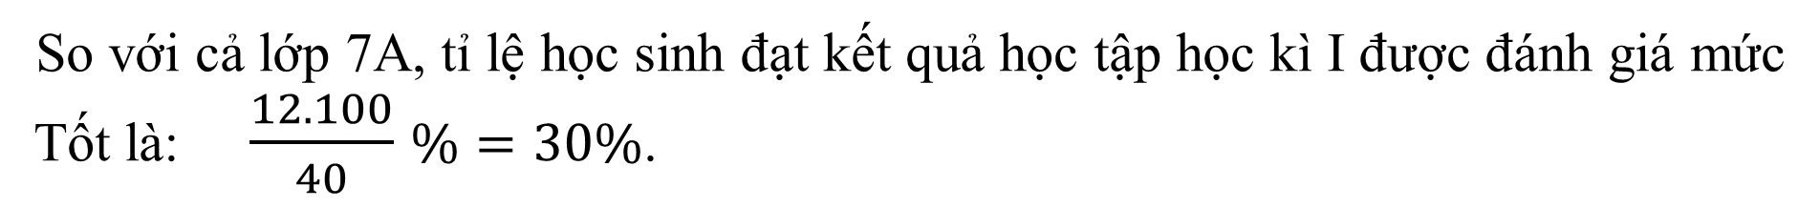
Ví dụ 3:
Đáp án
Số môn học có ĐTBM ≥ 8 | 0 | 1 | 2 | 3 | 4 | 5 | 6 | 7 | 8
Số học sinh | 0 | 2 | 5 | 7 | 8 | 6 | 4 | 3 | 5
a) Số học sinh lớp 7A là: 0 + 2 + 5+ 7 + 8 + 6 + 4 + 3 +5 = 40 (học sinh).
b) Số học sinh đạt kết quả học tập Học kì I được đánh giá mức Tốt của lớp 7A là:
4 + 3 + 5 = 12 (học sinh).
So với cả lớp 7A, tỉ lệ học sinh đạt kết quả học tập học kì I được đánh giá mức
Tốt là: $\frac{12.100}{40}$ $\%=30\%$.
Vậy thông báo đó của giáo viên chủ nhiệm là đúng.

Slide 9

LUYỆN TẬP
 | Giỏi | Khá | Đạt
Tổ 1 | 7 | 2 | 1
Tổ 2 | 6 | 2 | 2
Tổ 3 | 5 | 5 | 0
Tổ 4 | 6 | 1 | 3
Xếp loại thi đua bốn tổ lao động của một đội sản xuất được thống kê ở Bảng 2 (đơn vị: người).
a) Đội sản xuất trên có bao nhiêu người?
b) Đội trưởng thông báo rằng tỉ số phần trăm của số lao động giỏi và số người của toàn đội là 65%. Thông báo đó của đội trưởng có đúng không?

Slide 10

LUYỆN TẬP
a) Đội sản xuất trên có bao nhiêu người?
b) Đội trưởng thông báo rằng tỉ số phần trăm của số lao động giỏi và số người của toàn đội là 65%. Thông báo đó của đội trưởng có đúng không?
 | Giỏi | Khá | Đạt
Tổ 1 | 7 | 2 | 1
Tổ 2 | 6 | 2 | 2
Tổ 3 | 5 | 5 | 0
Tổ 4 | 6 | 1 | 3

Slide 11

LUYỆN TẬP
 | Giỏi | Khá | Đạt
Tổ 1 | 7 | 2 | 1
Tổ 2 | 6 | 2 | 2
Tổ 3 | 5 | 5 | 0
Tổ 4 | 6 | 1 | 3
Giải:
a) Đội sản suất có số người là:
7 + 2 + 1 + 6 + 2 + 2 + 5 + 5 + 0 + 6 + 1 + 3 = 40 (người).
b) Số lao động giỏi là: 7 + 6 + 5 + 6 = 24 (người).
Tỉ số phần trăm của số lao động giỏi và số người ở cả đội là:
Vậy đội trưởng thông báo sai.

Slide 12
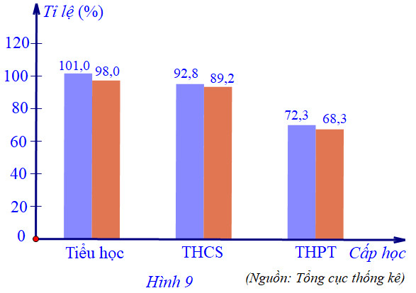
BÀI 3-Sgk/13
Giáo dục phổ thông nước ta gồm 3 cấp học là: cấp tiểu học, THCS và THPT.
Từ năm 2010 đến năm 2019, giáo dục phổ thông đã có sự cải thiện rõ rệt về việc tăng tỉ lệ đi học chung và đi học đúng tuổi.
Biểu đồ cột kép ở Hình 9 biểu diễn tỉ lệ đi học chung và tỉ lệ đi học đúng độ tuổi ở mỗi cấp học ở nước ta năm 2019.

Slide 13

BÀI 3-Sgk/13
a) Tỉ lệ học chung của mỗi cấp học ở nước ta năm 2019 là bao nhiêu?
b) Tỉ lệ đi học đúng độ tuổi của mỗi cấp học ở nước ta năm 2019 là bao nhiêu?
c) Tỉ lệ đi học chung của cấp tiểu học 101,0% được hiểu như thế nào? Giải thích lý do.

Slide 14
BÀI 3-Sgk/13
a) Tỉ lệ học chung của nước ta năm 2019 của cấp học:
Tiểu học là: 101,0% .
THCS là: 92,8%.
THPT là: 72, 3%.
b) Tỉ lệ đi học đúng độ tuổi của nước ta năm 2019 của cấp học:
Tiểu học là: 98,0%.
THCS là: 89,2%.
THPT là: 68,3%.

Slide 15
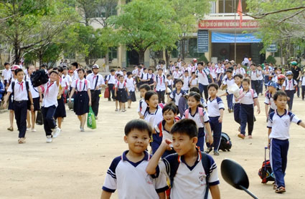
c) Tỉ lệ đi học chung của cấp tiểu học là 101,0% được hiểu là:
Số học sinh đang đi học cấp tiểu học bằng 101,0% tổng số người ở độ tuổi
cấp tiểu học (từ 6-10 tuổi).
Lý do: Có một số học sinh đi học trước độ tuổi hoặc đi học muộn hơn so với độ tuổi.

Slide 16


TRÒ CHƠI HỘP QUÀ MAY MẮN
Trò chơi có 5 hộp quà, trong 4 hộp quà, mỗi hộp quà có 1 câu hỏi và 1 hộp quà là một phần quà may mắn.
Cách chơi:
- Chia lớp thành 4 tổ.
- Đại diện mỗi tổ chọn ngẫu nhiên một trong 5 hộp quà.
- Mỗi hộp quà tương ứng với một câu hỏi. Có 60 giây để thảo luận và trả lời.
- Nếu trả lời đúng phần thưởng là 10 điểm.

Slide 17











Bài toán: Lớp 6A có 40 học sinh, trong đó có 18 học sinh nữ. Trong năm học 2021 -2022 tỉ lệ học sinh được đánh giá mức tốt là 10 em, được đánh giá mức khá là 40%. Còn lại là học sinh được đánh giá ở mức đạt.
Các em hãy đọc thật kĩ và ghi nhớ các thông tin rồi chọn hộp quà nhé! ☺

Slide 18








Câu 1. Số học sinh nữ của 6A là 45% số học sinh của lớp có đúng không? Tại sao?
Đúng. Vì tỉ số phần trăm số học sinh nữ so với số học sinh của cả lớp 6A là:
Tặng 10 điểm
GO HOME

Slide 19
Câu 2. Số học sinh được đánh giá ở mức tốt của lớp 6A là 30% có đúng không? Tại sao?
Sai: vì Số học sinh được đánh giá ở mức Tốt là:
Tặng 10 điểm
GO HOME

Slide 20
Bạn may mắn không phải trả lời câu hỏi !
Tặng 10 điểm
GO HOME

Slide 21
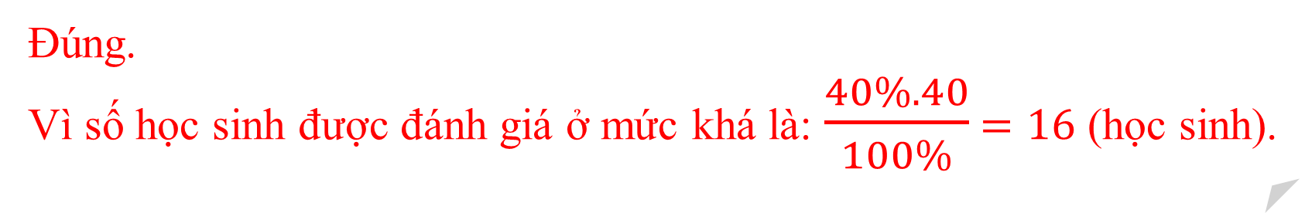
Câu 4. Số học sinh được đánh giá ở mức khá của lớp 6A là 16 em có đúng không? Tại sao?
Đúng.
Vì số học sinh được đánh giá ở mức khá là: $\frac{40\%.40}{100\%}$ $=16$ (học sinh).
Tặng 10 điểm
GO HOME

Slide 22
Câu 5. Số học sinh được đánh giá ở mức đạt của lớp 6A là 14 em có đúng không? Tại sao?
Đúng. Vì số học sinh được đánh giá ở mức đạt của lớp 6A là:
40 – (10 + 16) = 14 (học sinh).
Tặng 10 điểm
GO HOME

Slide 23


Hướng dẫn về nhà
- Ghi nhớ kiến thức trong bài.
Hoàn thành bài 4(sgk/13).
Hoàn thành các bài tập trong SBT.

Slide 24
CẢM ƠN CÁC EM ĐÃ CHÚ Ý BÀI GIẢNG!

